Slide 1
네브메쉬 (NavMesh)
2013551062박주현
Unity 5.6.4f1

Slide 2
목차
네브메쉬
기능 설명
네브 메쉬를 통한 이동 소스코드
응용

Slide 3
네브메쉬
Navigation mesh의 준말로 간단하게 네비게이션을 뜻한다.
Unity에서 제공하는 시스템
동적인 장애물이 있는 복잡한 월드에서 여러 변화에 적응하며 월드를 탐색할 수 있게 하는 기능
길찾기의 원리는 ‘A*(에이스타)’ 알고리즘을 이용

Slide 4
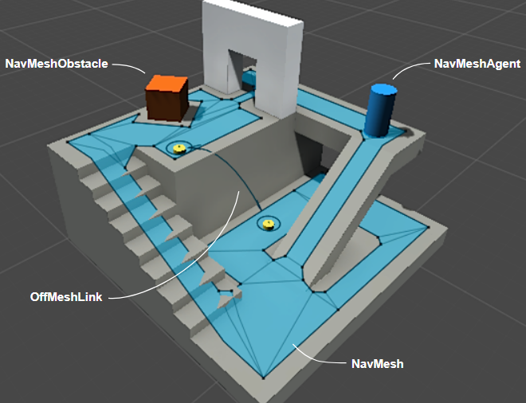
네브메쉬의 구성
NavMesh
- 걸을 수 있는 표면을 뜻하는 데이터 구조
- 데이터 구조는 자동으로 빌드 되거나
bake를 통해 구워 줄 수 있다.
NavMeshAgent
- Inspector에 추가되는 component로서
목표를 향해 움직이는 동안 장애물을
회피하여 갈 수 있도록 해준다.
OffMeshLink
- 걷기 불가능한 지역을 통과하여 걸을 수
있는 표면으로 이동할 수 있게끔 해준다.
NavMeshObstacle
- 장애물을 설정 하고 싶을때 사용

Slide 5
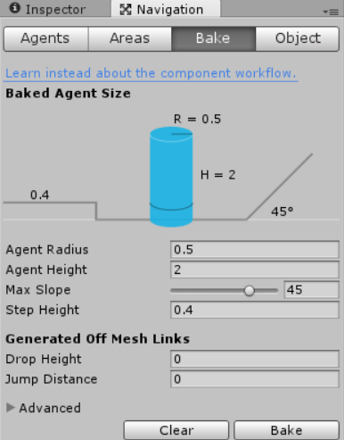
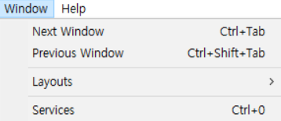
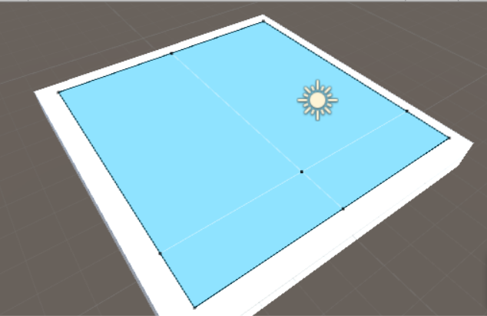
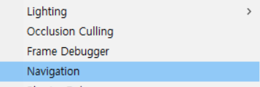
Nav Mesh 추가 방법
Window -> Navigation을 클릭하여 우측에 메뉴를 띄운 뒤 원하는 설정 값을 변경 그리고 Bake를 클릭하여 구워준다

Slide 6
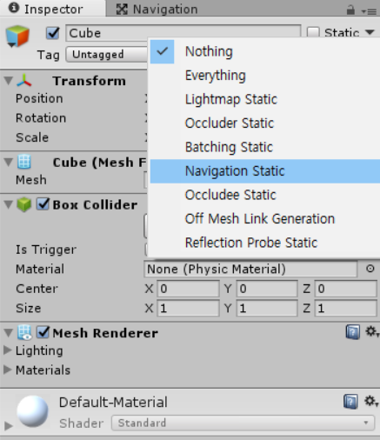
Nav Mesh 추가 할 시 주의할 점
반드시 Nav Mesh를 추가할 오브젝트를
Inspector의 오른쪽 Static을 클릭하여
Nothing에서 Navigation Static으로
변경을 해준 뒤 Bake를 해야한다.
그렇지 않을 시 아래와 같은 오류가 발생하며
이동이 불가능하다.

Slide 7
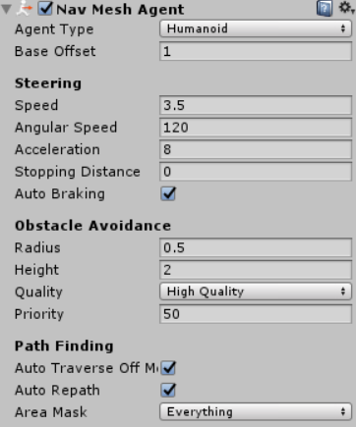
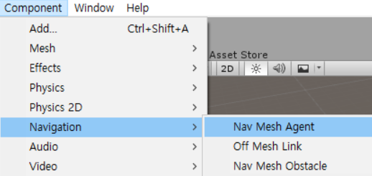
Nav Mesh Agent추가 방법
Component ->Navigation -> Nav Mesh Agent을 통해 오브젝트에 추가 가능

Slide 8
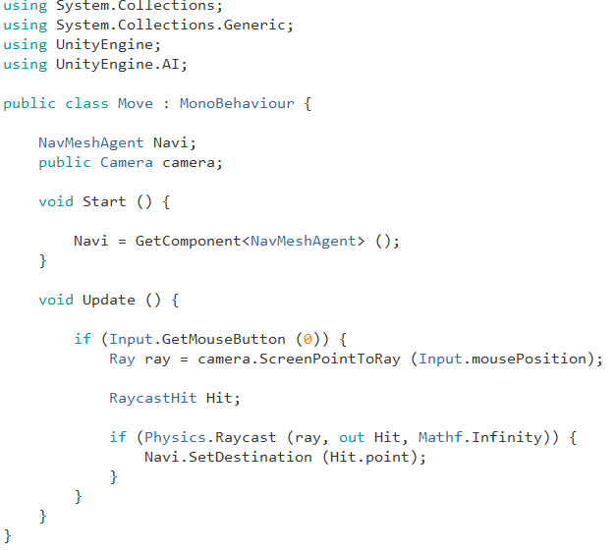
Move.cs (Navmesh Agent가 이동이 가능하도록 스크립트 추가)
NavMesh 사용을 위해 선언
마우스 클릭시 MainCamera가 화면의 클릭한 곳으로 Ray(광선)를 쏜다
If문을 통해 Ray(광선)이 평면과 교차했는지
여부를 확인한 뒤 맞다면
SetDestination 함수를 통해 오브젝트가
그 장소로 이동하게끔 한다

Slide 9
영상
https://youtu.be/8O73cyojIDQ

Slide 10
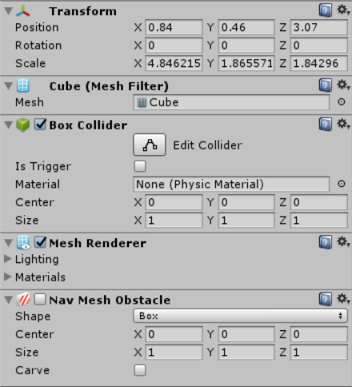
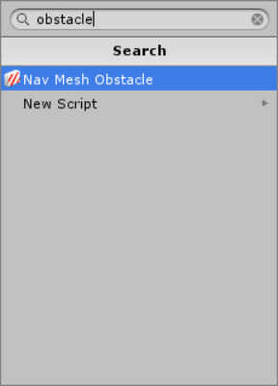
Nav Mesh Obstacle추가 방법
오브젝트를 생성한 뒤 Inspecetor의 AddComponent를 통해 Nav Mesh Obstacle을 추가

Slide 11
영상
https://youtu.be/bu5QQj4Bd_k

Slide 12
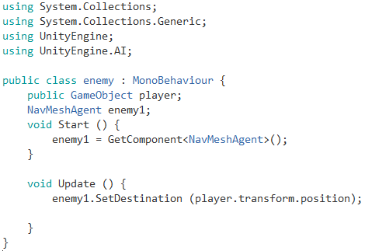
응용 (플레이어 위치 추적)
NavMeshAgnet 필요
플레이어의 위치를 추적하여 따라간다.

Slide 13
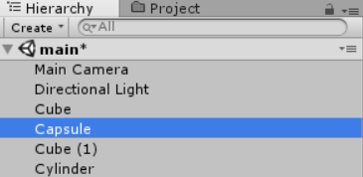
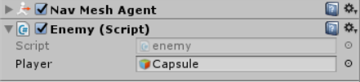
영상
https://youtu.be/xv2IDTItNUg

Slide 14
출처
https://docs.unity3d.com/kr/current/Manual/Navigation.html

